Slide 1
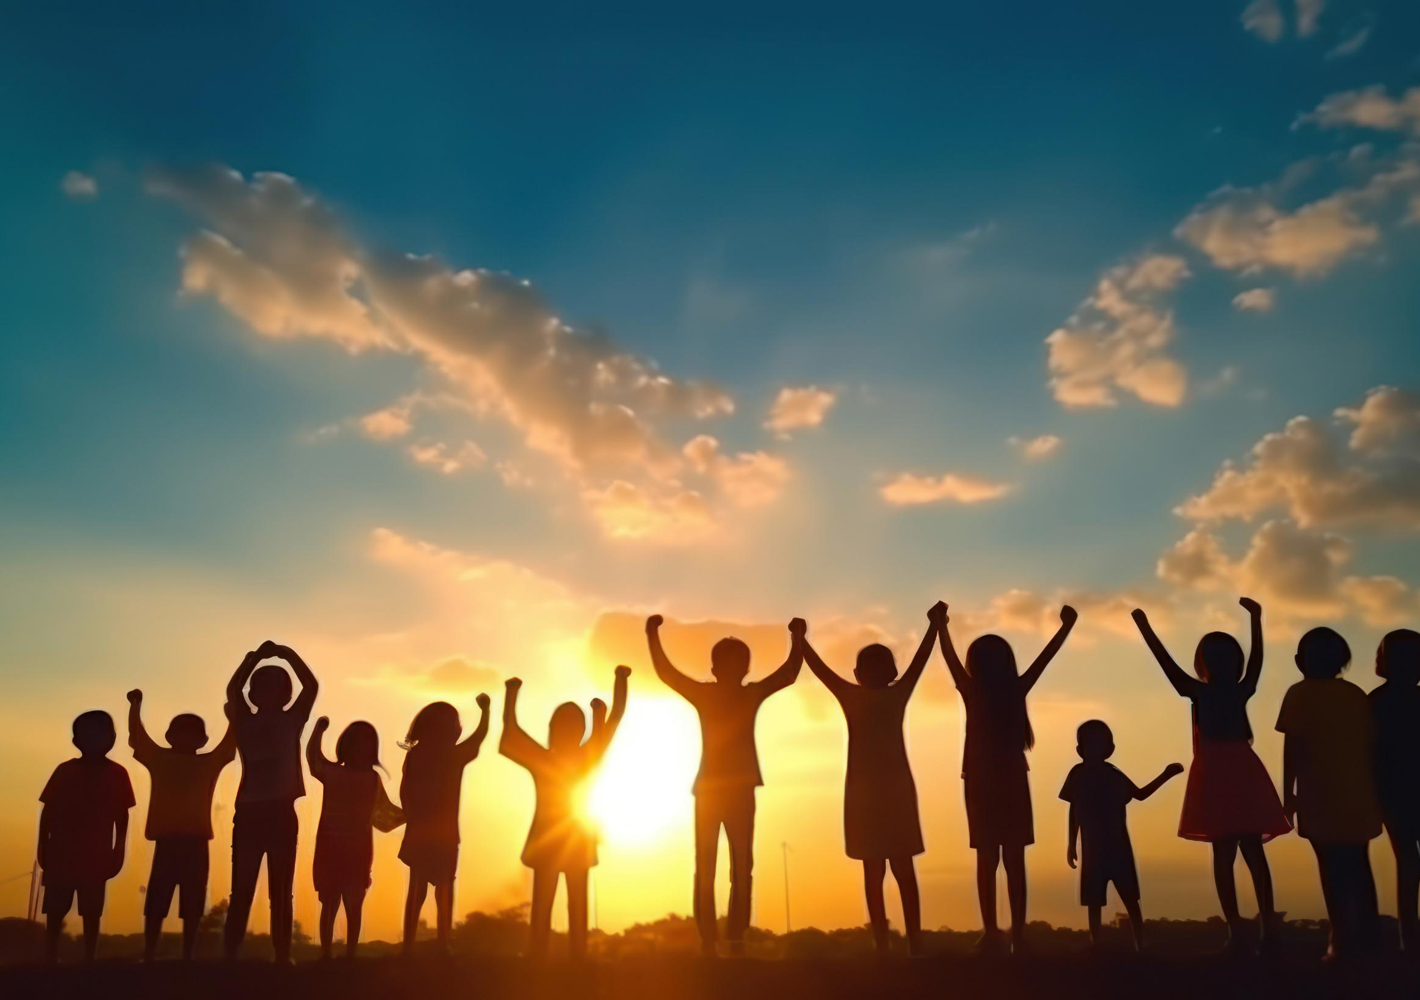
11u25
Een voorbeeld van hermeneutisch-communicatief werken
Luk Waterschoot
?

Slide 2

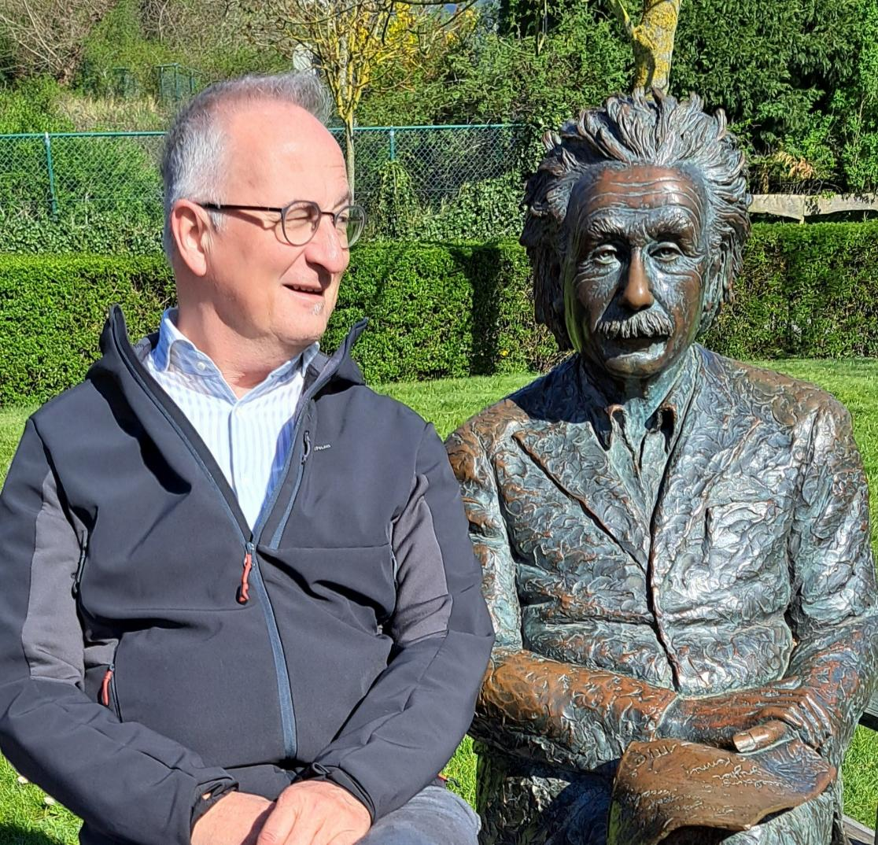
‘Wil je kinderen wijs maken, vertel ze een verhaal’
Albert Einstein

Slide 3
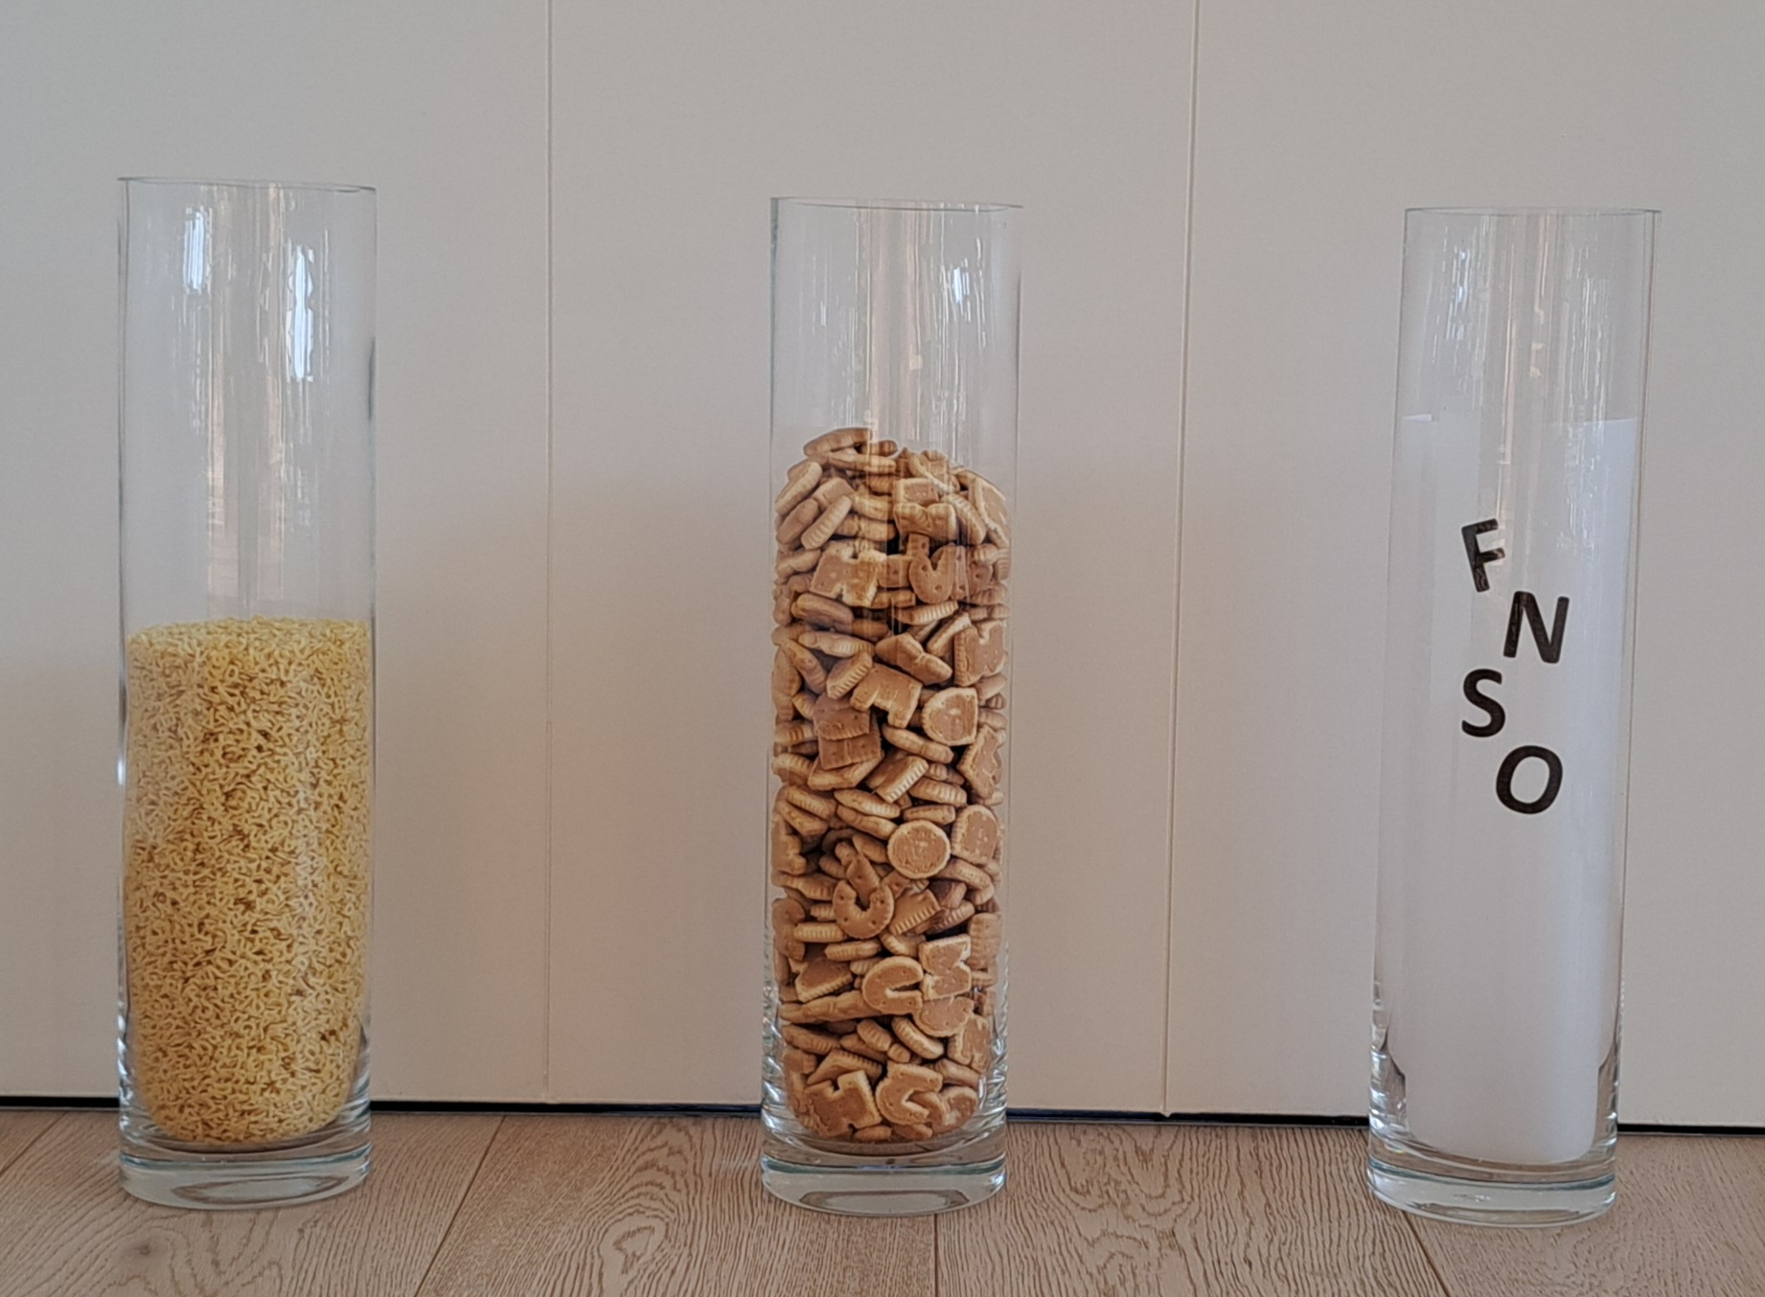

?

Slide 4

BIJBEL IN HET LEERPLAN VAN 1999
1 van de 9 invalshoeken
in elk leerplanonderwerp
BIJBEL, een lange geschiedenis van bewogen mensen
langerlopende verhalenreeksen
?

Slide 5

DOELEN BIJ LANGERLOPENDE VERHALENREEKSEN
Kinderen leven zich in in de personages van het verhaal.
Ze kunnen de symbolische betekenis vatten van voorwerpen en situaties die erin voorkomen.
Ze begrijpen de tekst als uitdrukking van geloof, hoop en liefde, door te ontdekken wat er gezegd wordt over de relatie tussen God en mens en tussen mens en wereld.
Ze vinden de in de tekst een oproep tot geloof, hoop en liefde.
Ze brengen hun indrukken over een verhaal tot expressie: in woord, drama, muzische expressie, enz.
Ze reflecteren op het Gods- (en Jezus)beeld dat spreekt uit de verhalen.
Ze reflecteren op de betekenis van het verhaal voor mensen van vroeger en nu en denken erover na.
Ze kunnen de relatie zien tussen de onderwerpen die in de loop van het jaar aan bod komen en aspecten ervan die in de verhalenreeks ter sprake komen.
Ze kunnen aspecten van de boodschap van een verhaal actualiseren en in verband brengen met verschillende relatievelden in hun eigen bestaan.
?

Slide 6
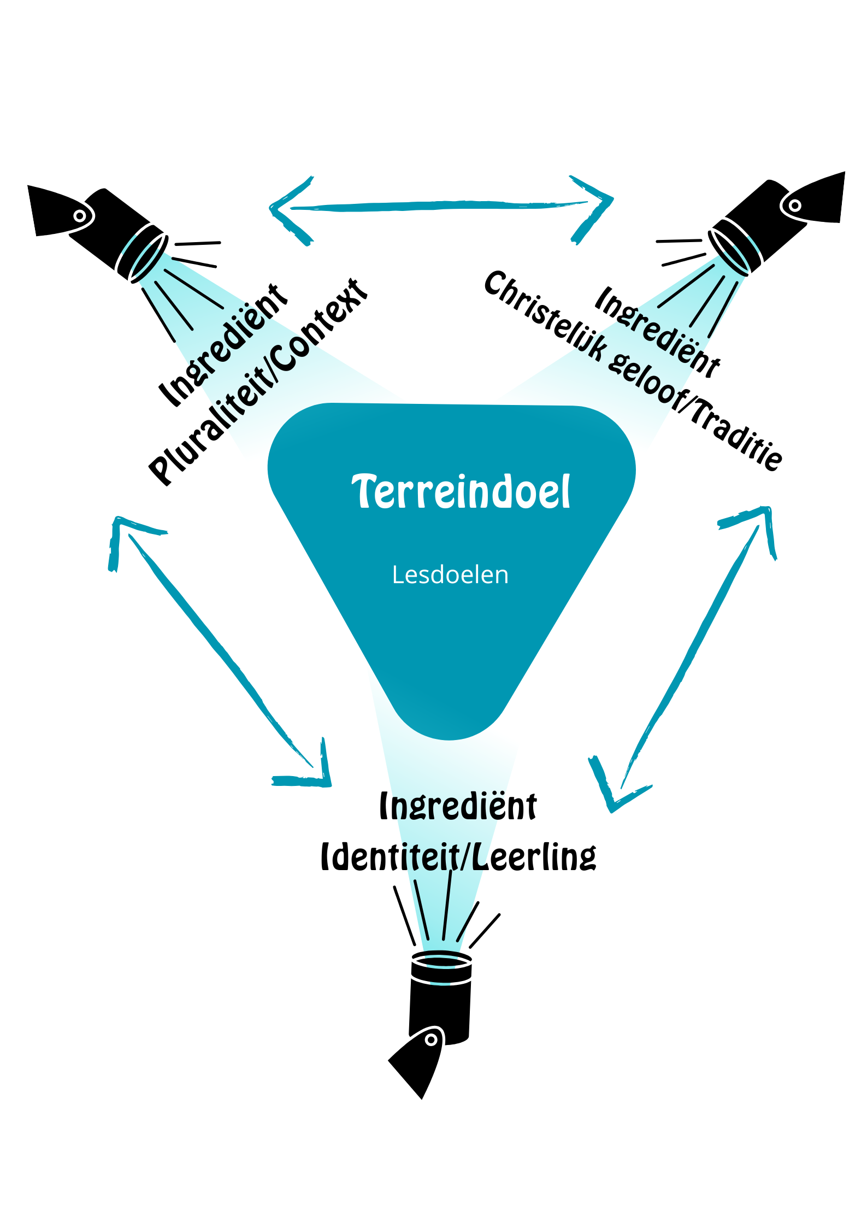
?

Slide 7

?

Slide 8

?

Slide 9
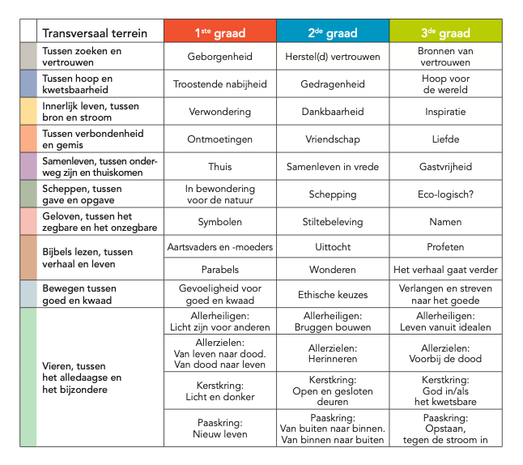
?

Slide 10
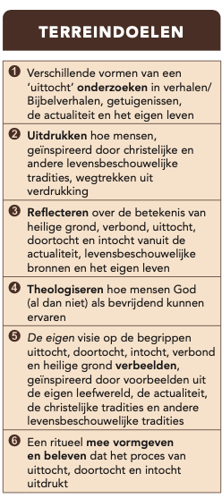

Slide 11
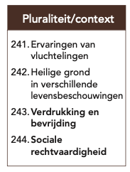
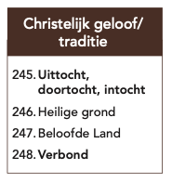
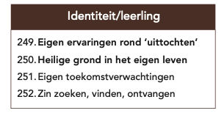

Slide 12
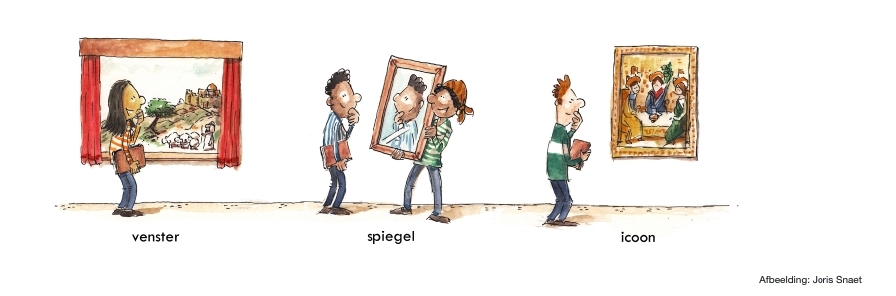
?

Slide 13
?

Slide 14
?

Slide 15
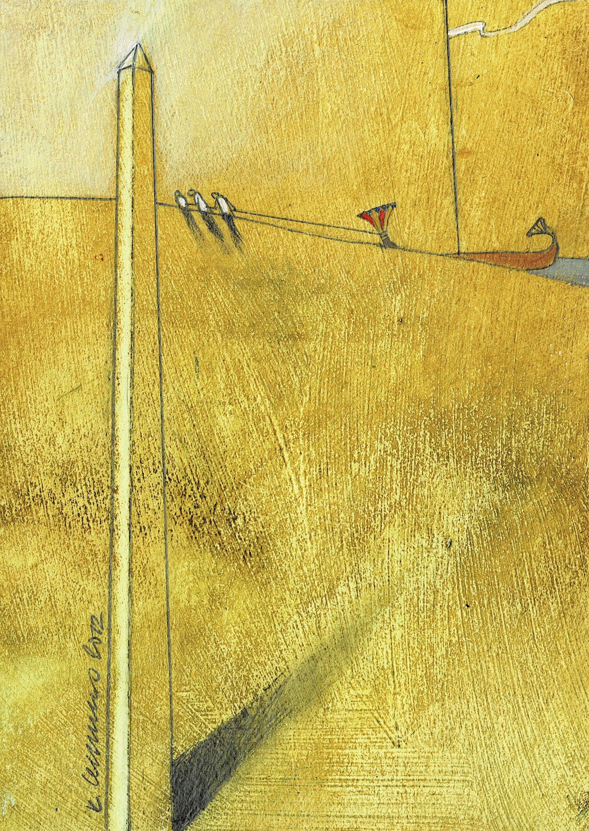
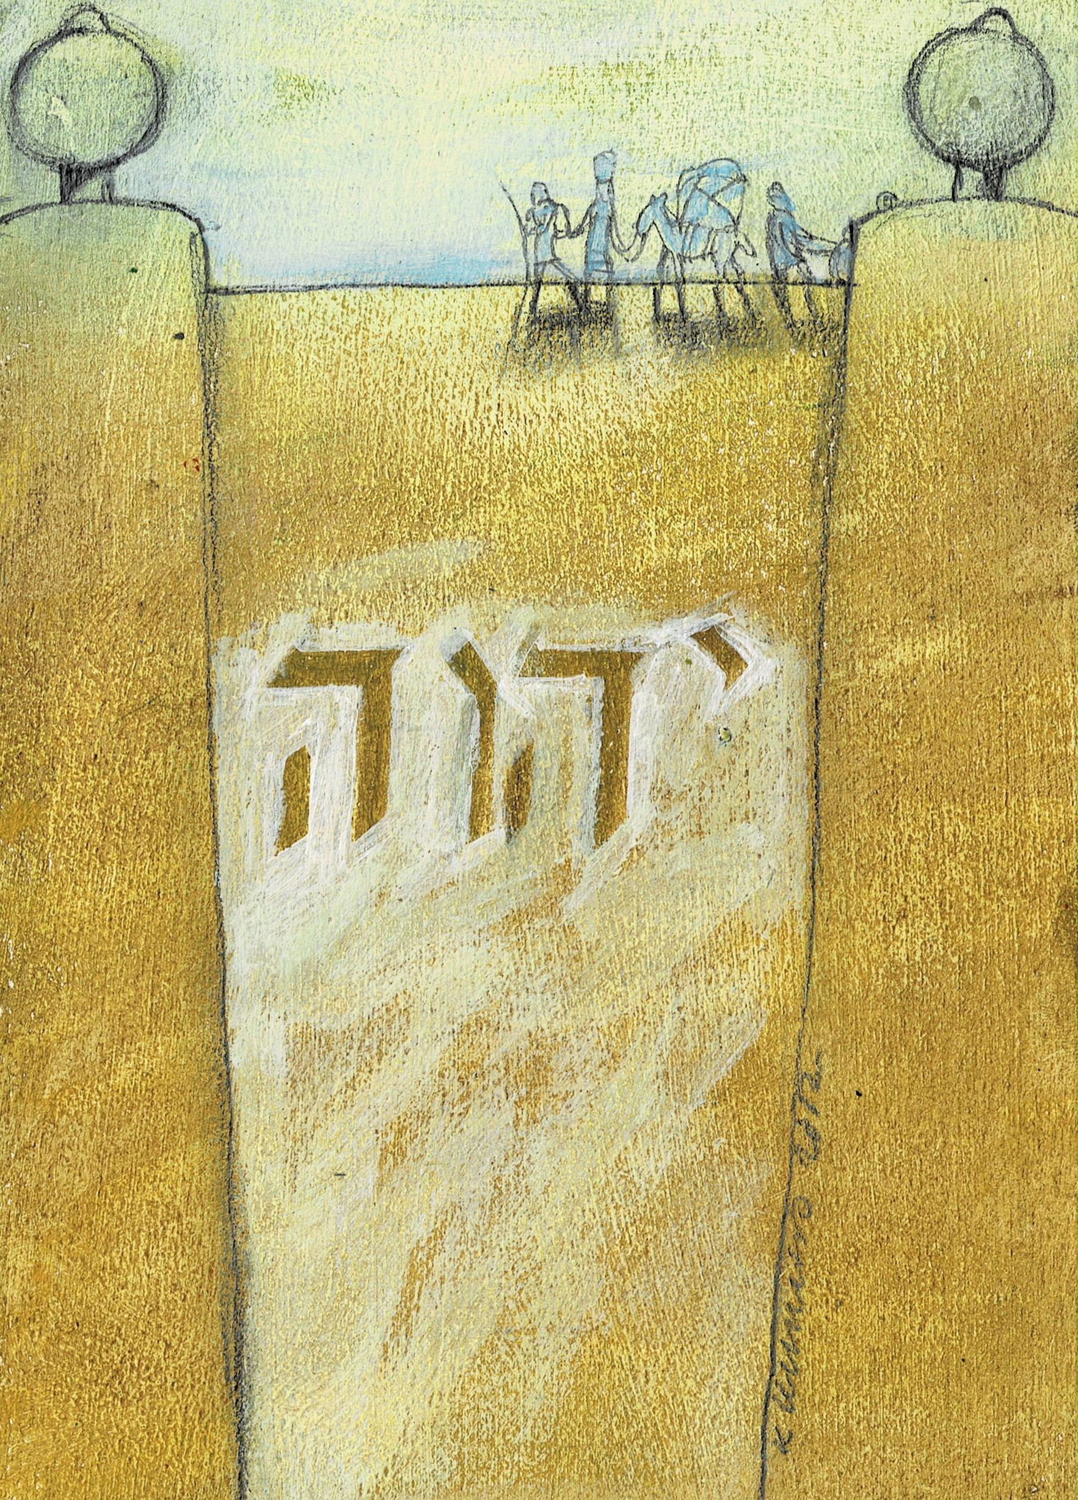
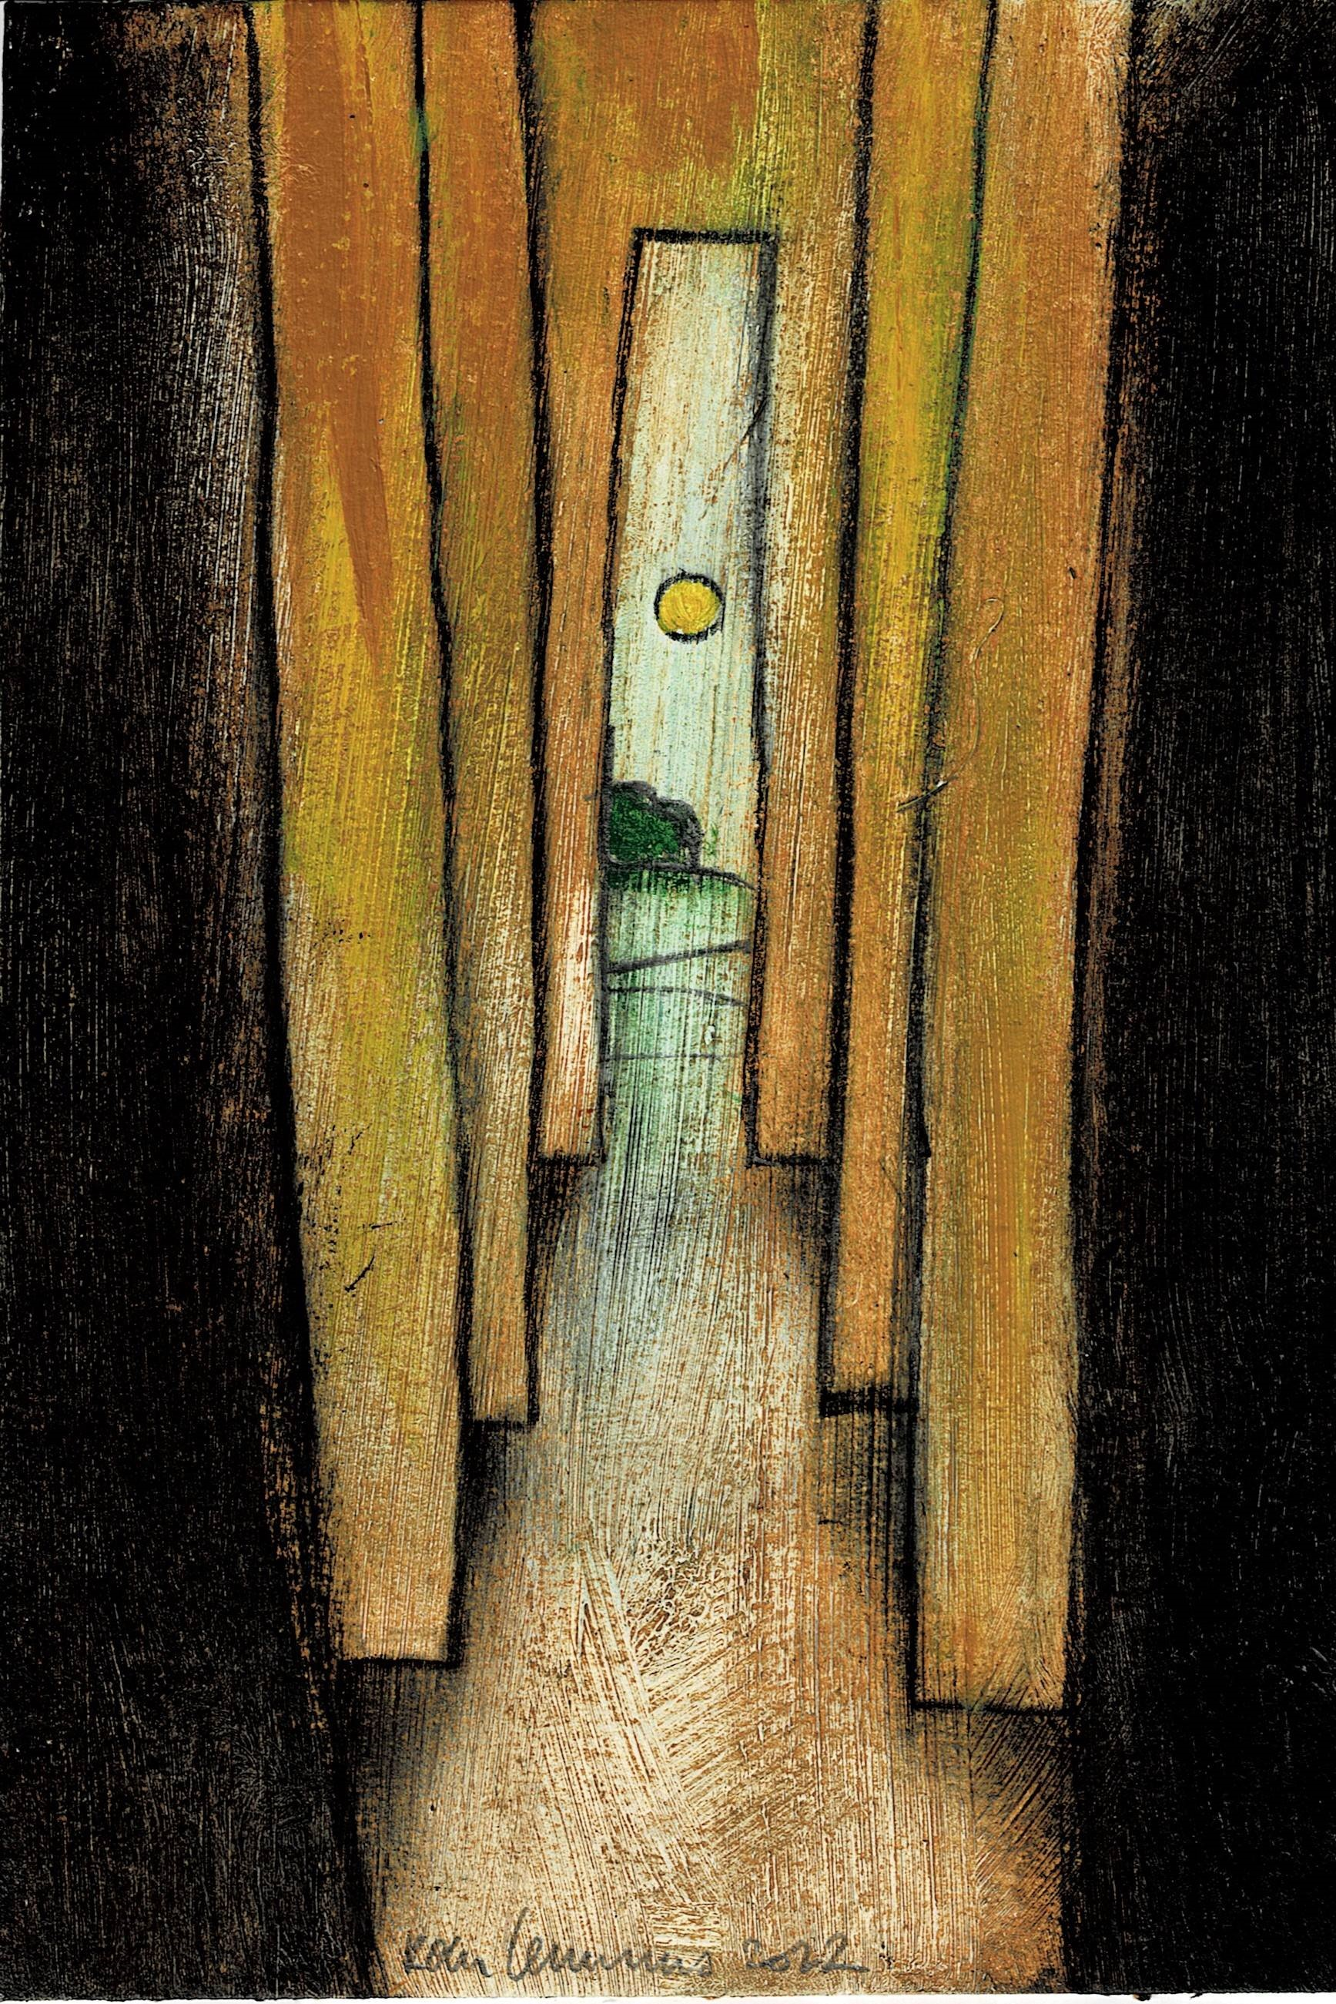
?

Slide 16
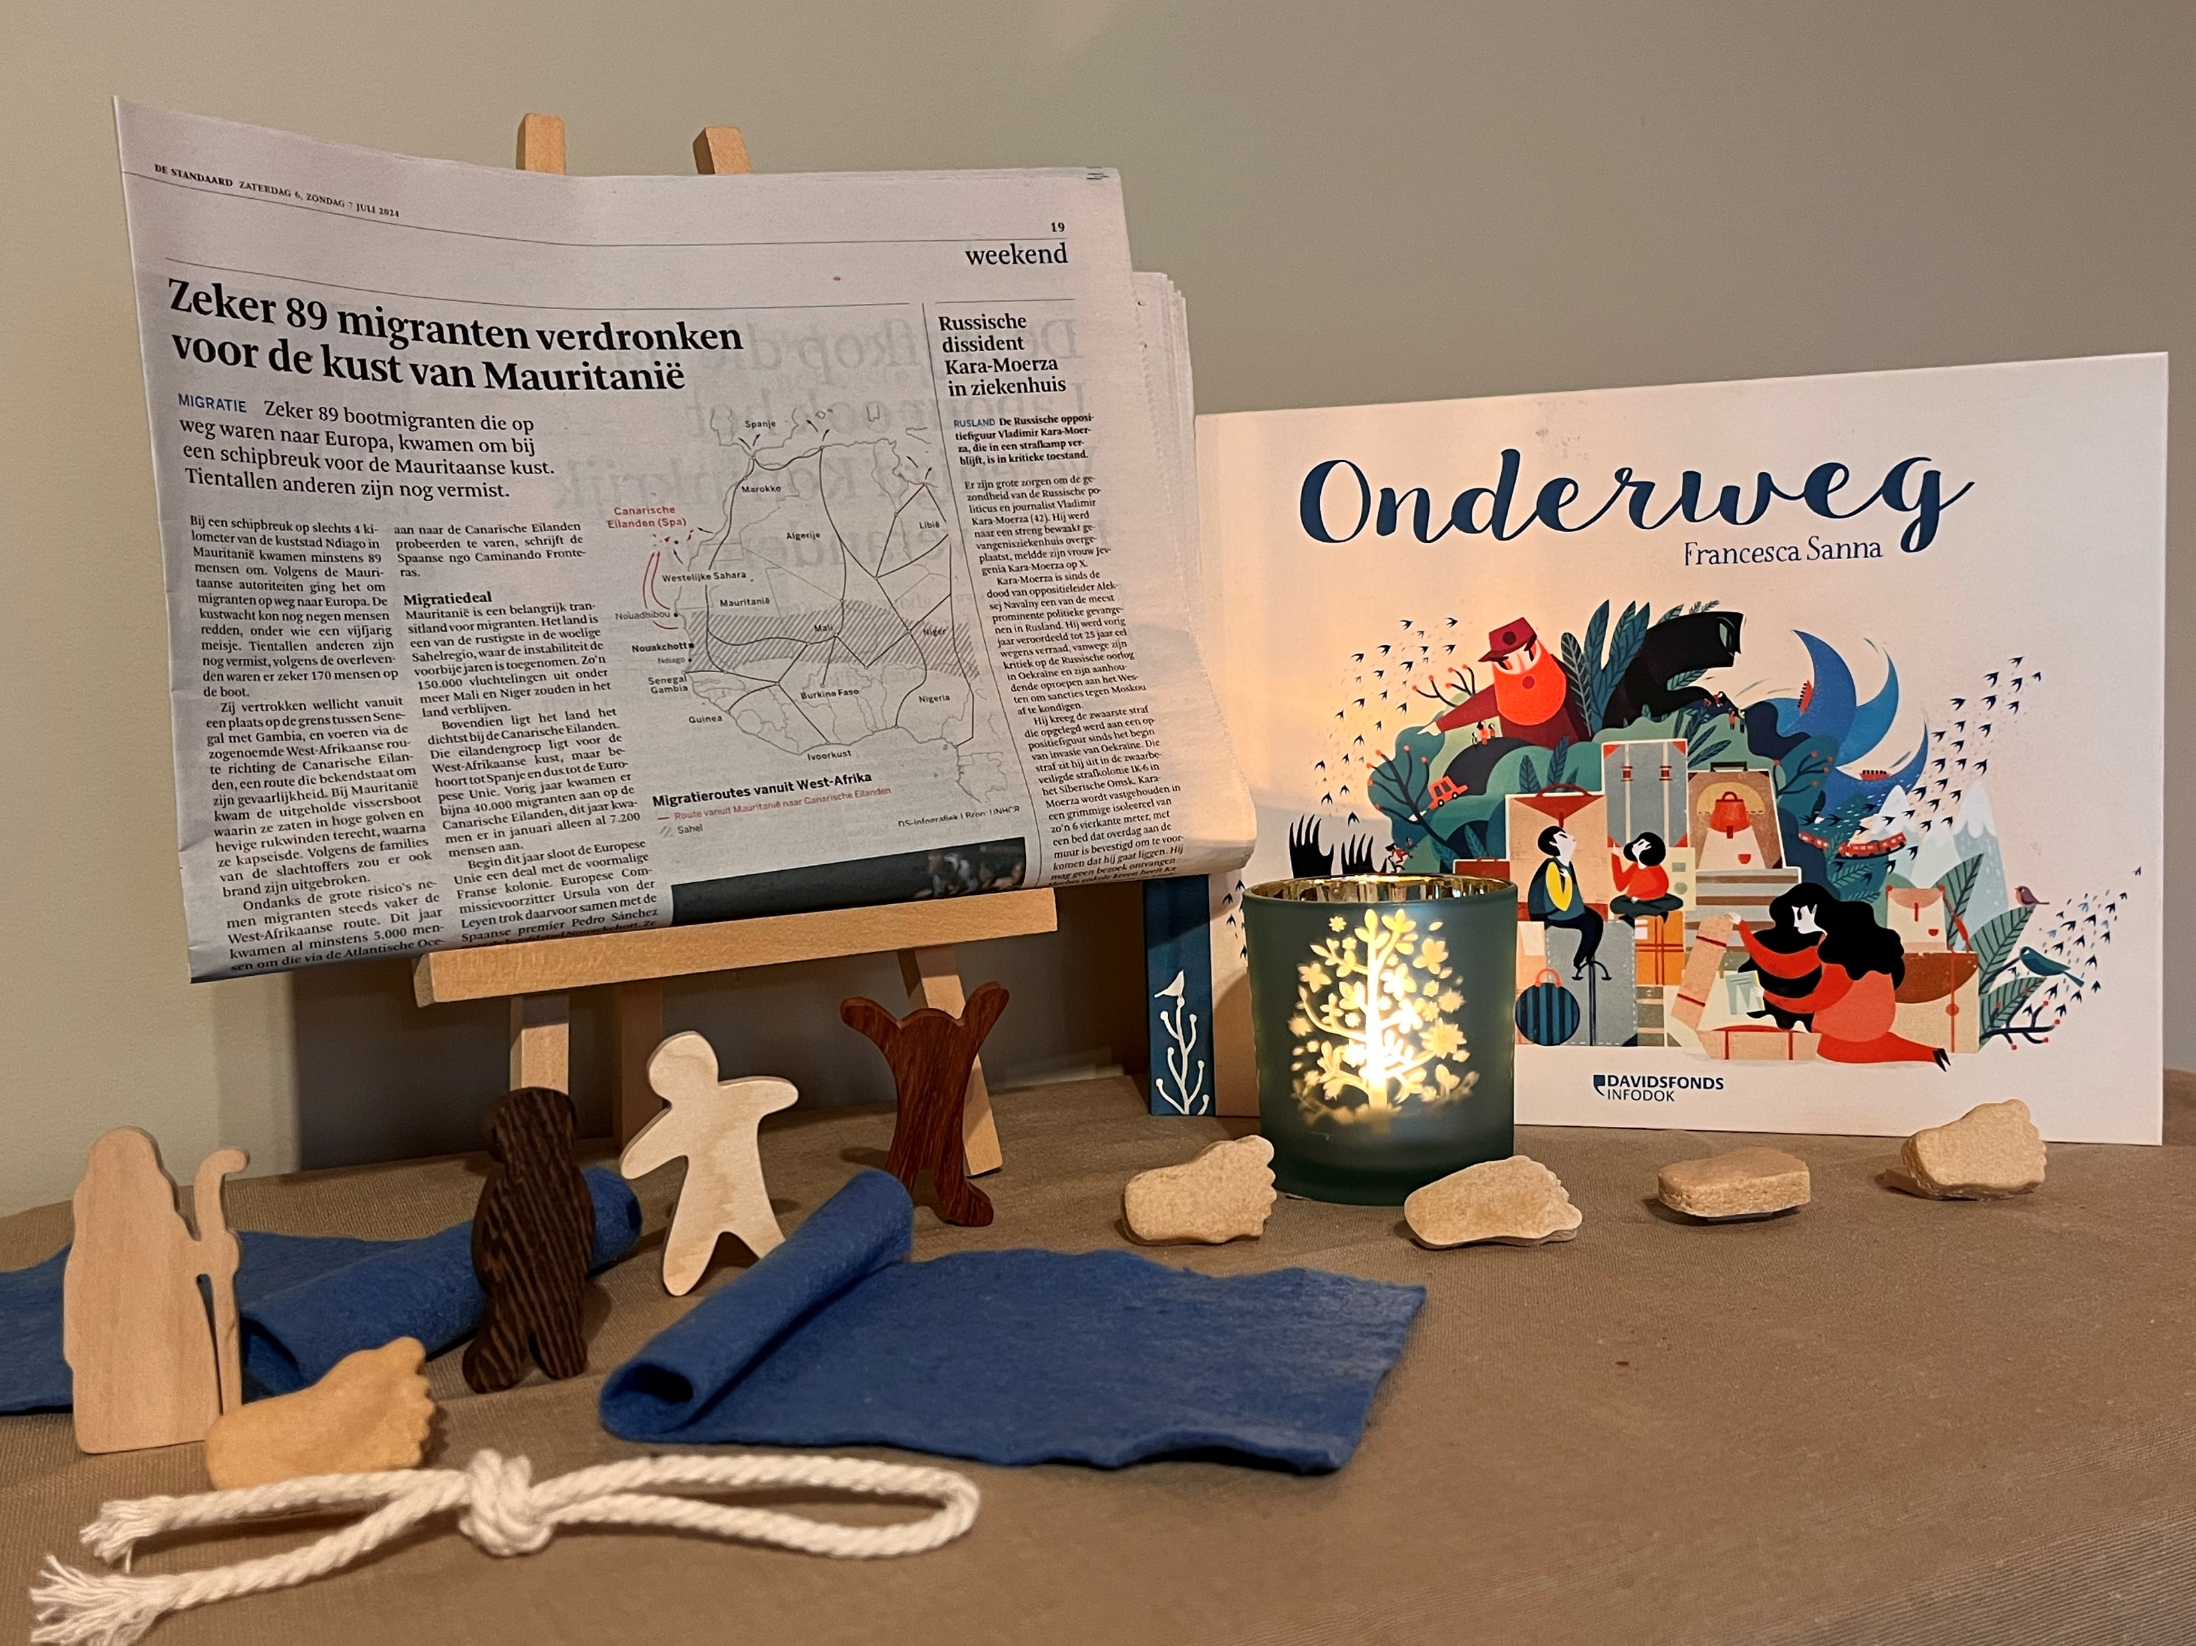
?

Slide 17
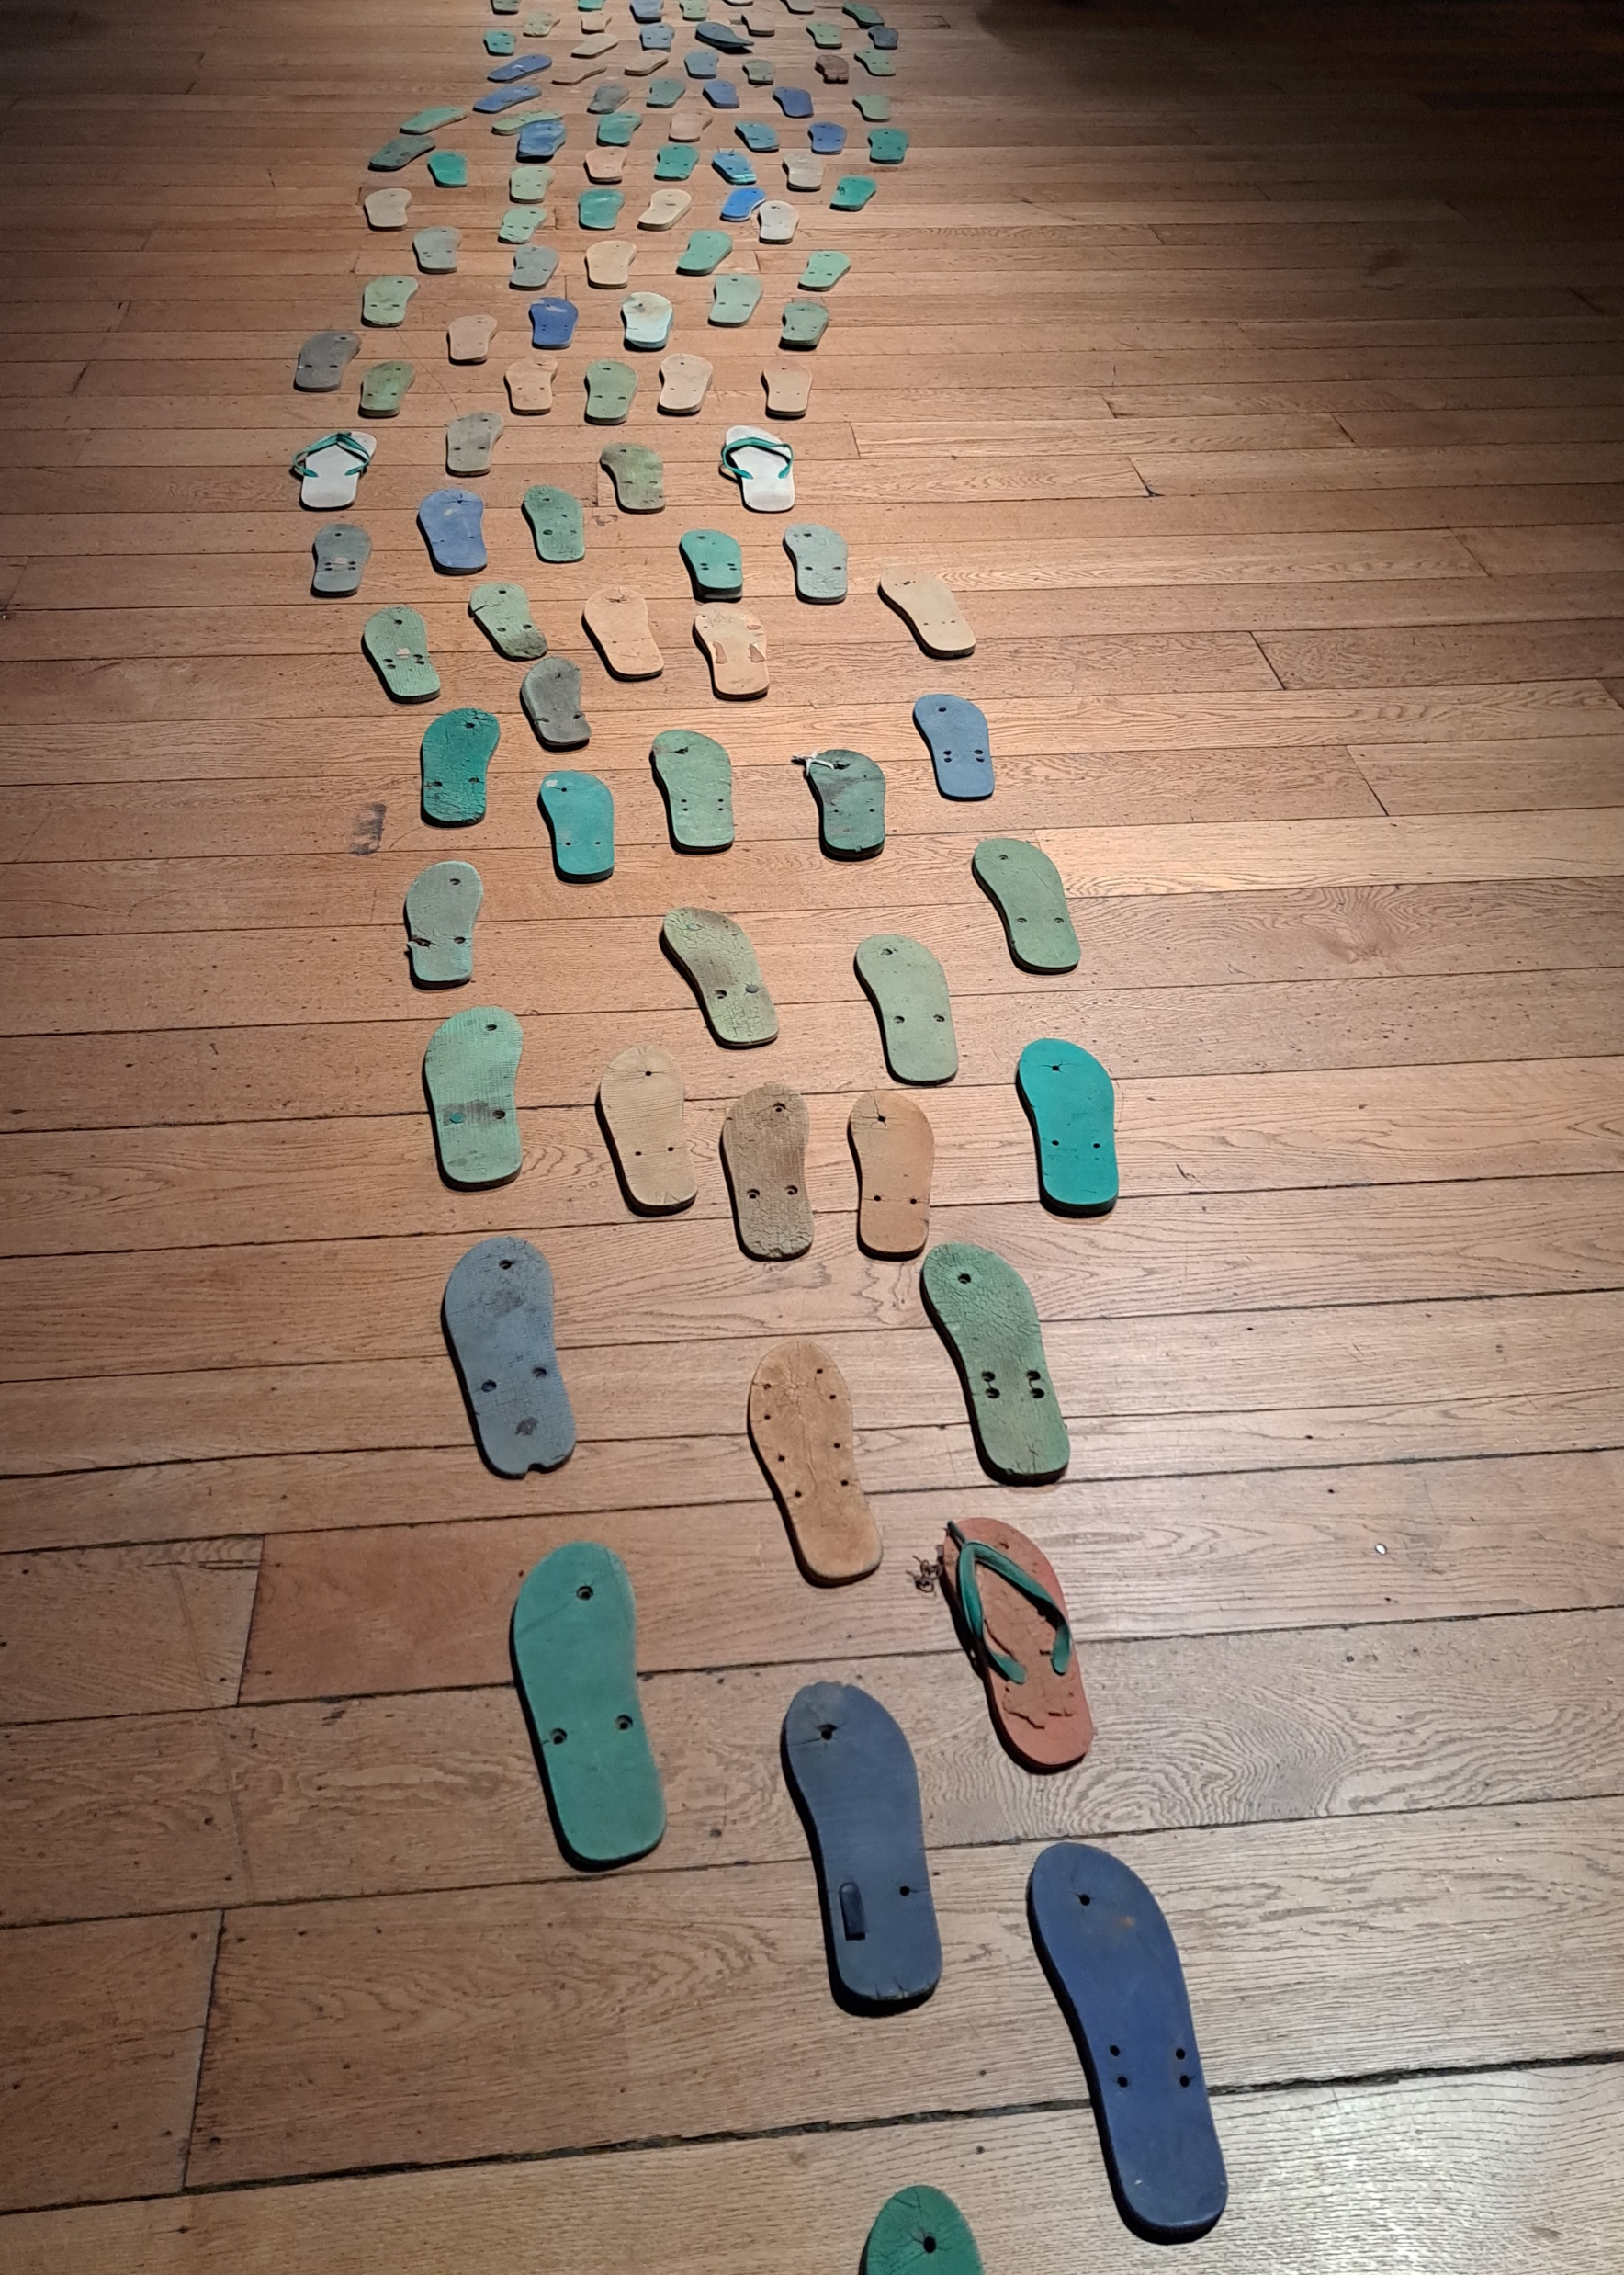
?
https://www.nationalgeographic.com/photography/article/world-press-2014-signals-from-djibouti

Slide 18
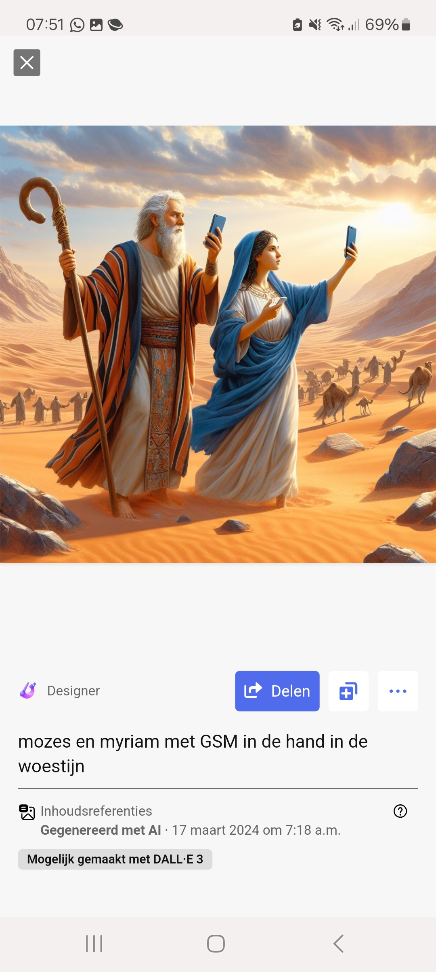
?

Slide 19
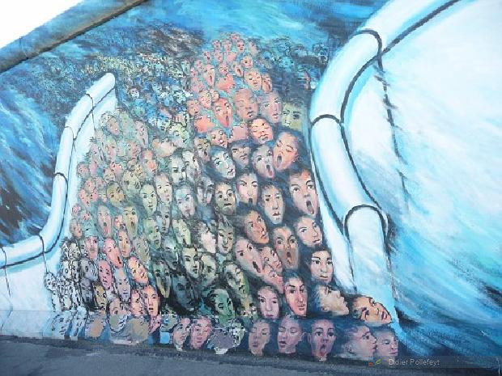
?

Slide 20
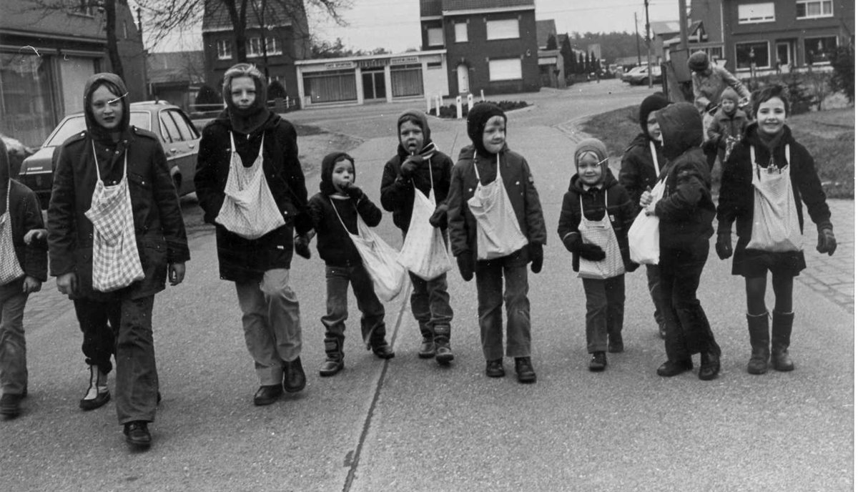
?

Slide 21
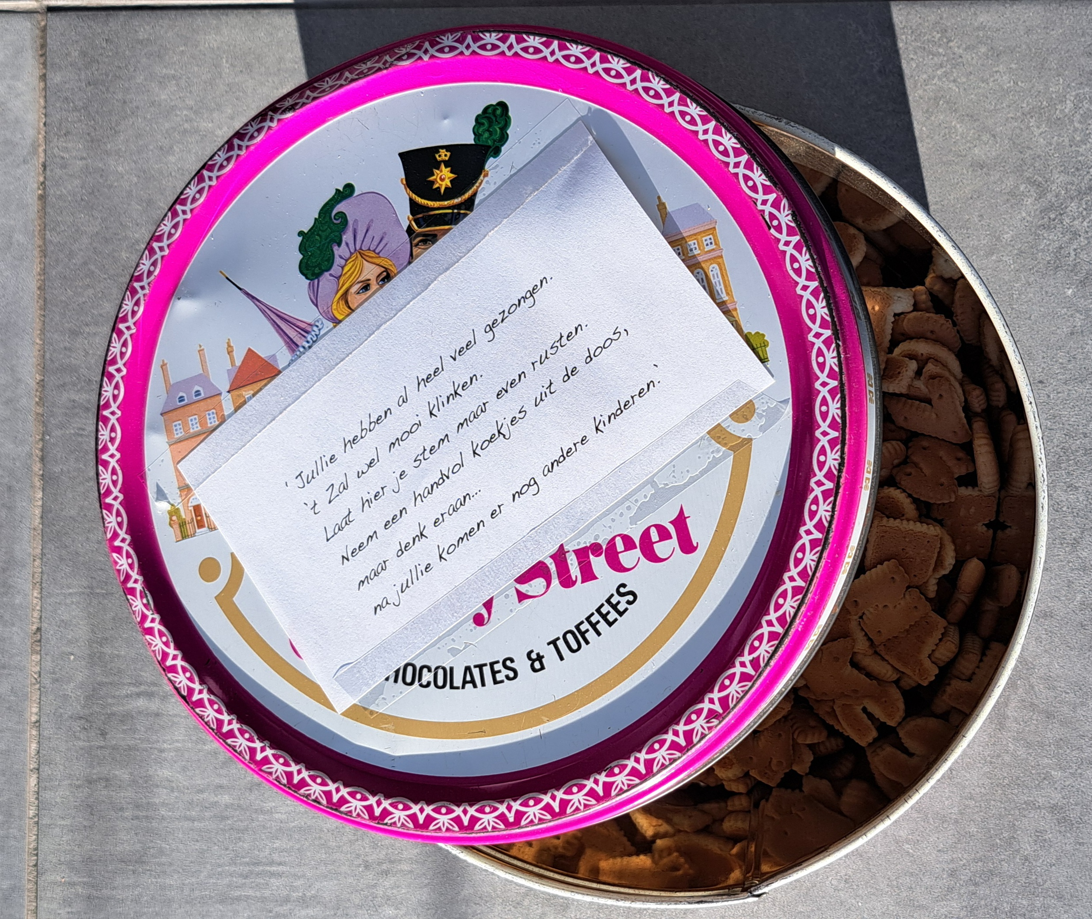
?

Slide 22
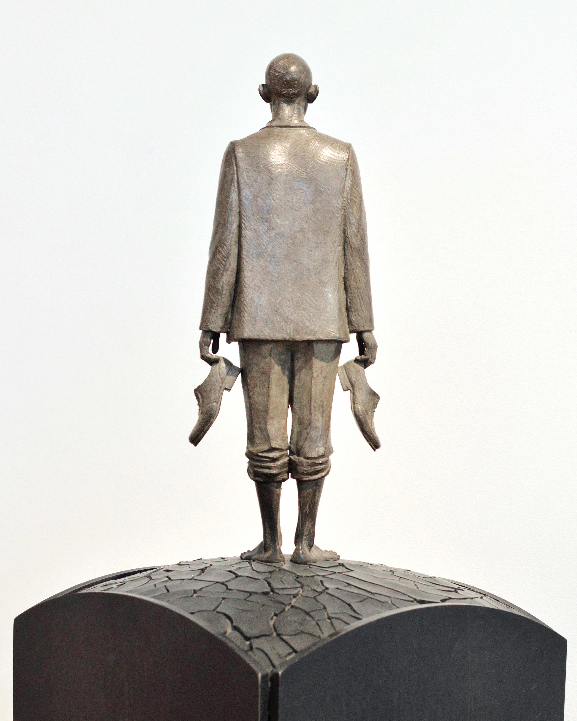
?

Slide 23



